Slide 1
Музыкально-ритмические игры и упражнения на уроках музыки и пения
Подготовил учитель музыки и пения В.В. Кузнецов

Slide 2
“Музыкальное творчество детей – самый действенный способ их развития”. (Б. В. Асафьев. )

Slide 3
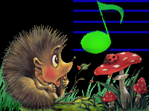
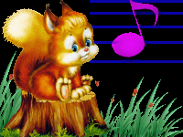
Сказки о музыке к урокам
Сказка «Как дети научились петь»
РАДУЖНАЯ ПЕСЕНКА (музыкальная сказка)

Slide 4
Играем с песнями. Музыкальные конкурсы к празднику.
Вспомни песню | спеть из любой новогодней песни куплет, начинающийся на загаданную ведущим букву.
Допой песню | предложить строку из песни, а ребята поют куплет.
Угадай песню | описать в нескольких словах в юмористическом тоне содержание песни, а соревнующиеся называют песню.

Slide 5
Загадай песню | ребёнок загадывает песню, а отгадывающие задают ему вопросы , учитывая, что ответ будет только «да» или «нет», называют или поют «неизвестную» песню.
Сложи песню | участники получают листочки со строчками текстов нескольких песен и отбирают указанную ведущим песню.
Узнай песню | предложите смешные рисунки - загадки, на которых будет отражено общее содержание песни, возможен вариант с ребусом, в котором зашифрована строка из песни.

Slide 6
Нарисуй песню | один из ребят должен нарисовать содержание заданной песни так, чтобы члены его команды смогли её отгадать.
Восстанови песню | детям вручается лист, на котором написана песня с пропуском некоторых слов. Восстановить песню можно по памяти, можно выбрать нужные слова из написанных на листочках, а можно предложить выбрать картинку с подходящим изображением.
Расскажи песню | передай содержание песни своими словами. Наиболее удачный ответ - тот, который всех рассмешил.

Slide 7
Исправь песню | на листе написана песня с ошибками: переставлены или заменены слова, поменяны местами строчки или куплеты. Кто быстрее исправит?
Покажи песню | в этом конкурсе потребуется актёрское мастерство, чтобы при помощи жестов, мимики и подручных материалов исполнить заданную песню молча. Возможно командное исполнение.
Назови строчку из песни | используется «перевёрнутая» фраза, а именно: подбираются слова - антонимы к строчке из известной песни, чтобы отгадать, нужно ребятам тоже подобрать нужные антонимы (в поле умер дуб - в лесу родилась ёлочка).

Slide 8
Спой песню | при помощи жеребьёвки определяются песни и участники, которые должны спеть под фонограмму или караоке выбранную песню.
Перепой соперников | команда поёт хором один куплет выбранной по желанию песни, потом считает хором до трёх и соперники должны начать петь один куплет другой песни, а затем передать эстафету. Кто после счёта не сможет начать пение или повторит уже звучавшую песню - проиграл.
Напой песню | по очереди вытаскивать предметы из черного ящика или мешка и напевать куплет, где «попадался» этот предмет (игрушка или картинка волка, зайца, мыши, лошадки, старичка и т.д.)

Slide 9
Музыкальные загадки. «Помоги щенку отгадать музыкальные загадки»

Slide 11
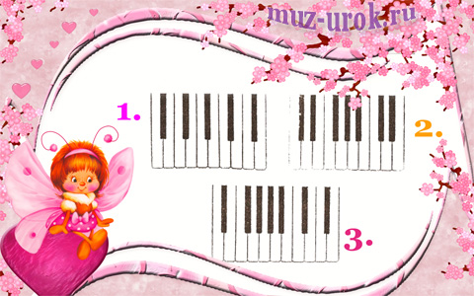
Найди правильную клавиатуру.
Бабочка растерялась, никак не может найти правильную клавиатуру. Она думает, что правильная клавиатура под номером 3, а как думаешь ты?

Slide 12
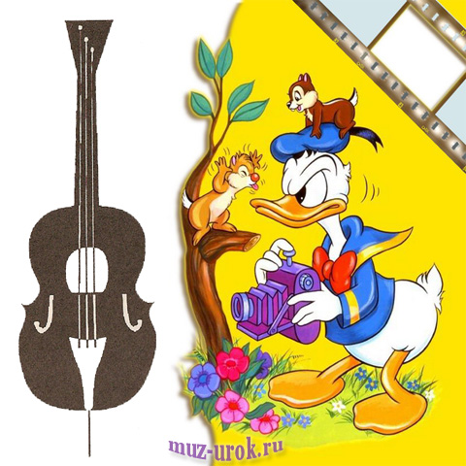
Фантастический музыкальный инструмент.
Какие музыкальные инструменты спрятаны в этот фантастический инструмент? Придумай свой фантастический музыкальный инструмент. Какие инструменты будут спрятаны в нем?

Slide 13
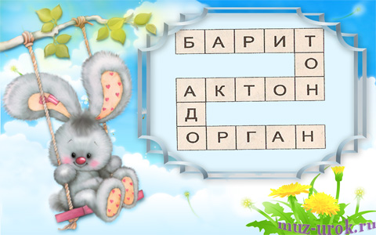
Цепочка слов.
Не переставляя
буквы найди
слова,
относящихся
к музыке.

Slide 14
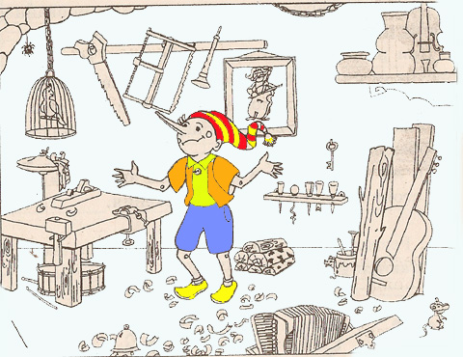
Ищем музыкальные инструменты.

Slide 15
Игры для уроков музыки Тема: "Громко-тихо"
Говорим громко и тихо
Прочитайте выразительно стихотворный текст (относительно громко и относительно тихо):
Наша Таня громко плачет: громко
Уронила в речку мячик. (форте)
— Тише, Танечка, не плачь: тихо
- Не утонет в речке мяч. (пиано)
А. Барто
Попросите каждого ребенка повторить это стихотворение с выполнением оттенков «громко» и «тихо». Предложите почитать это стихотворения по ролям.

Slide 16
Эхо в лесу
Предложите детям встать по разным сторонам (углам) комнаты. Напевайте громким голосом различные слова для «эха» — дети должны отвечать тихо, но с той же интонацией в голосе, нараспев, в том же темпе и ритме:
«ау, ку-ку, ква-ква, тук-туки-тук, кар-кар, у-у, жу-жу-жу, чик-чирик» и т.д.

Slide 17
К теме «Темп» Простейшие ритмы в речи и в музыке
Спой свое имя
Покажите детям, как можно интересно ритмизовать имена в соответствии с простейшими ритмическими формулами, например:
Ка-тя, Ка-тенька, Катень-ка.
Варьируйте имя каждого ребенка — пусть все дети повторяют эти ритмические варианты, отхлопывая ритмический рисунок в ладоши и произнося имена нараспев.

Slide 18
Детство - это самый благоприятный период для развития музыкального творчества.
Конец…

